Slide 1


Graph neural networks for classification and task-conditioned brain connectivity estimation of electrophysiological data
Thesis Advisor: Prof. Laura Astolfi
Co-Advisor: Prof. Nicola Toschi
Co-Examiner: Prof. Thomas Alessandro Ciarfuglia
Lorenzo Mattia 1793272
Master Thesis – M.Sc. in Artificial Intelligence and Robotics
Notes:
Questa slide dovrebbe contenere le stesse informazioni del frontespizio della tesi (inclusi i riferimenti a relatore, correlatore e controrelatore)

Slide 2

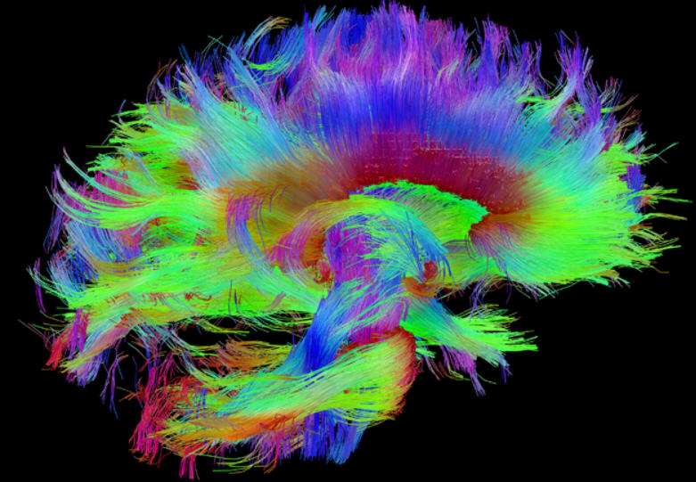
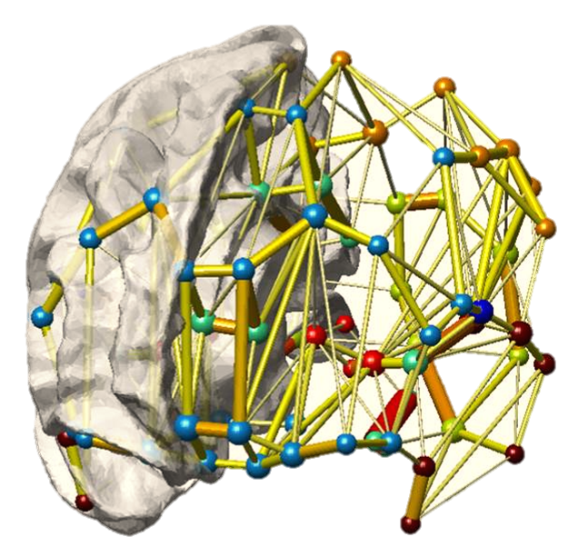
Introduction – Neuroscience and AI
The use of AI to support neuroscience is getting more and more attention
Most of the efforts are devoted to brain disorder diagnosis
Particular focus on the use of CNN and RNN
Notes:
Il titolo deve essere più grande del testo della slide.
Qui io partirei con qualcosa di generale tipo «Neuroscienze e AI», con una/due figure che suggeriscano il concetto di cervello come rete complessa (ho aggiunto a titolo di esempio quelle che uso io a lezione, ma può metterci ciò che preferisce) e una frase generale sul naturale legame tra le due discipline, tuttavia poco esplorato finora.
Poi breve excursus nelle principali applicazioni viste finora (va bene quello che ha già messo).
Poi bisogna introdurre le GNN, a cui si fa riferimento negli obiettivi (slide successiva) ma che non sono ancora state nominate.

Slide 3
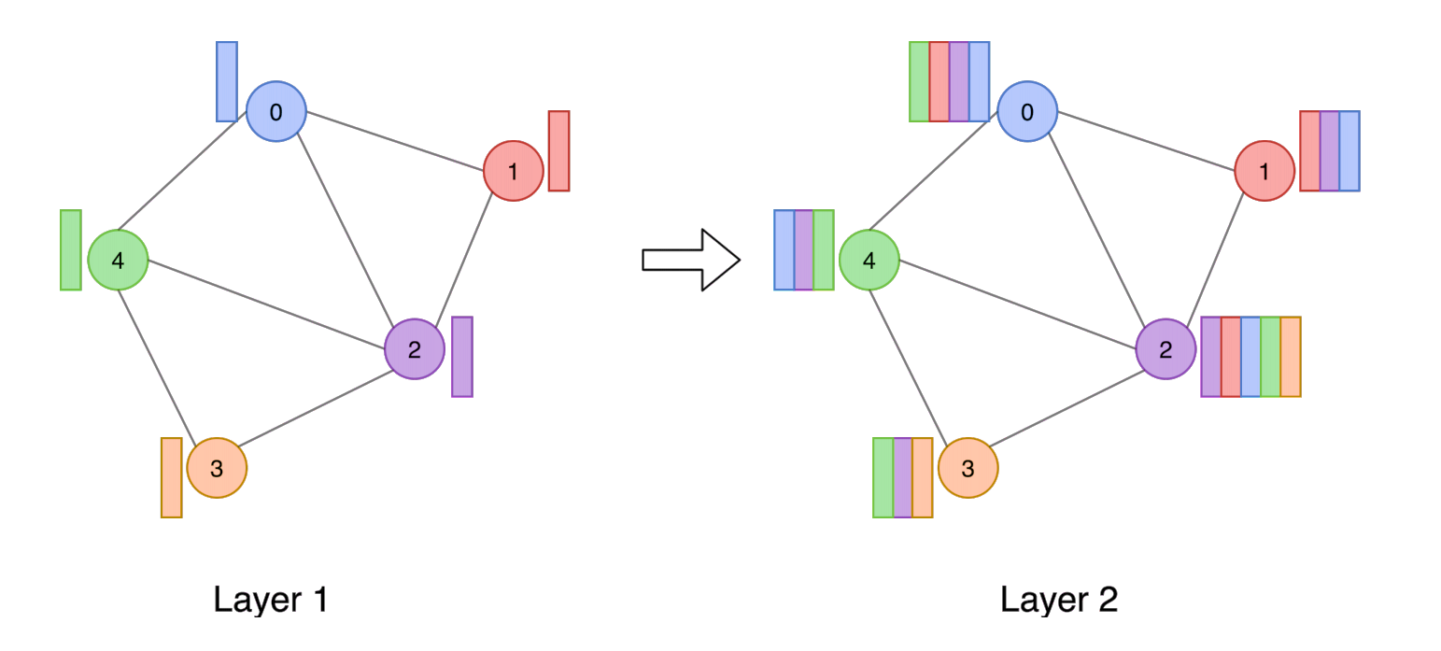

Graph neural networks – Introduction
Increasing number of fields based on graph-structured data (social networks, chemistry, neuroscience)
Extension of the classical convolution operation to graphs
Spatial convolutions
Spectral convolutions
Graph convolution
Notes:
Ho spostato qui la slide che era più avanti, come introduzione allo stato dell’arte nelle GNN.
Non sarebbe male aggiungere una figura che suggerisca il tipo di approccio.
Manca ancora una slide introduttiva sull’EEG di scalpo, senza la quale non si capiscono gli obiettivi (che vuol dire applicare le GNN all’EEG?)

Slide 4
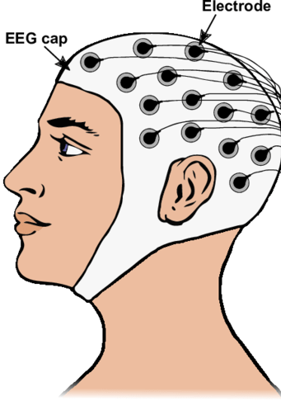
Scalp electroencephalography (EEG)
Measures electrical signals of the brain
Advantages:
Non invasive
Cost effective
Excellent time resolution
Limitations:
Sensitive to noise and artifacts
Spatial blur
Notes:
Ho spostato qui la slide che era più avanti, come introduzione allo stato dell’arte nelle GNN.
Non sarebbe male aggiungere una figura che suggerisca il tipo di approccio.
Manca ancora una slide introduttiva sull’EEG di scalpo, senza la quale non si capiscono gli obiettivi (che vuol dire applicare le GNN all’EEG?)

Slide 5
Aims of the thesis
General aim: to investigate the effectiveness of GNN applied to real EEG data collected in human subjects.
Specific aims:
1. to build an effective classification pipeline based on GNN architectures and meaningful features extraction;
2. to develop an automatic mechanism for graph structure learning to avoid the arbitrariness of the choice about graph edges, with the purpose to improve the interpretability of the results.
Notes:
Il titolo di questa slide deve essere sintetico e chiaro.
Soprattutto quando c’è molto testo, è consigliabile evidenziare i concetti-chiave in un colore diverso (lo stesso del titolo per evitare l’effetto arlecchino)

Slide 6
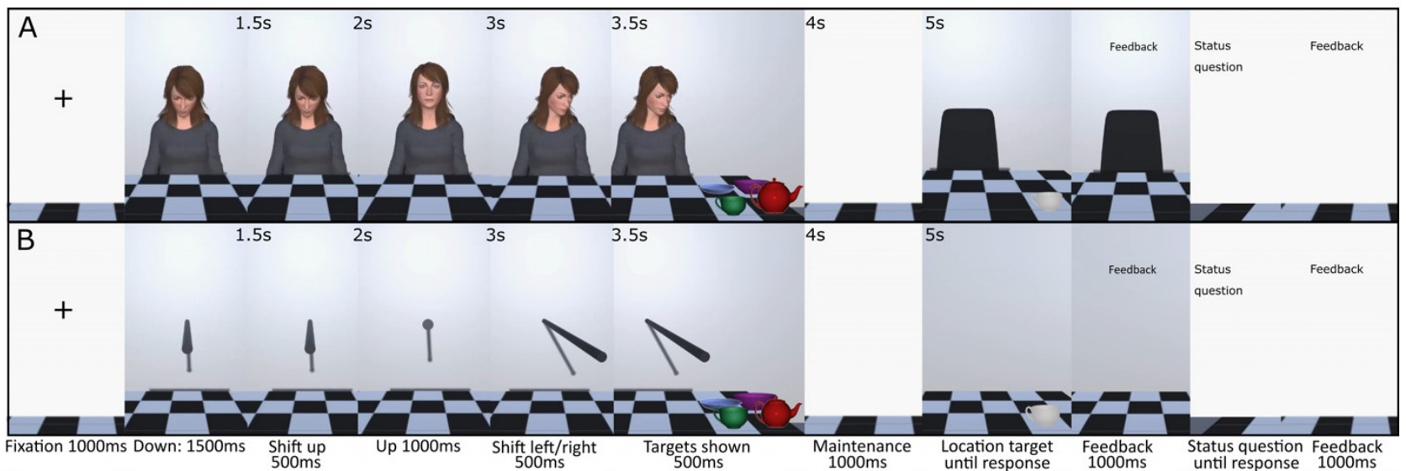
Dataset description
VISUAL STIMULATION ADMINISTERED TO THE SUBJECTS
Cognitive task: Working Memory with a cue:
a human avatar (social condition)
a stick (non-social condition)
Cueing window: 2.5s -3.5s
Healthy subjects: 47
Trials per subject: 224
Social/Non-social condition trials: 112/112
Notes:
Qui da qualche parte metterei una immagine, anche piccola, di un soggetto con cuffia EEG in testa, per ricordare di che dati si tratta.
Sopra la figura scriverei che si tratta degli stimoli visivi somministrati ai soggetti (non è chiaro per chi non conosca lo studio, sembra che il soggetto sia quello seduto al tavolo)

Slide 7
1st study
Building an effective pipeline based on GNN architectures and meaningful features extraction for the single trial, subject-dependent classification of the social/non-social content

Slide 8
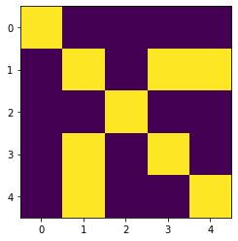
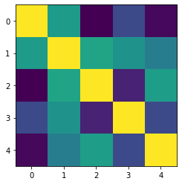
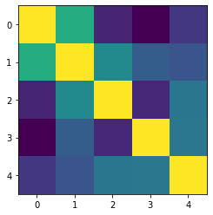
Preprocessing and feature extraction
Pearson correlation
Partial correlation
Binarization
Node features
Edge determination
0
1
0
1
4
2
4
2
3
3
Notes:
Alla feature extraction invece va ovviamente bene dare spazio, perché è uno dei contributi della tesi

Slide 9
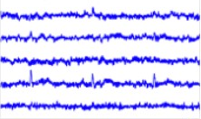
Preprocessing and feature extraction - summary
Pairwise Pearson* correlation
Node features X
C
…
t
Pairwise partial correlation
Edge indices I
*Phase Locking Value (PLV) as an alternative

Slide 10
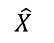
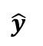
Graph neural networks - Classifiers
Three different convolution operator tested:
Graph-SAGE
Graph Isomorphism Network (GIN)
Graph Convolution Network (GCN)
Readout function to obtain graph level embedding
Final multi-layer perceptron
…
X, I
GNN classifier
Feature Embedding
Graph-level
readout
Multi-Layer
Perceptron
$$\hat{y}$$
X, I
Graph convolution
Graph convolution
$$\hat{X}$$
ReLU
ReLU
Notes:
Questo schema e i successivi sono ben fatti, ma i caratteri vanno ingranditi (sono difficili da leggere)

Slide 11
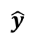

Graph neural networks - Complete classification pipeline
Pairwise Pearson correlation
X
C
GNN classifier
$$\hat{y}$$
Prediction
t
I
Pairwise partial correlation
X, I
Feature Embedding
Graph-level
readout
Multi-Layer
Perceptron
$$\hat{y}$$
X, I
Graph convolution
Graph convolution
$$\hat{X}$$
ReLU
ReLU
Notes:
Anche qui i caratteri vanno ingranditi

Slide 12
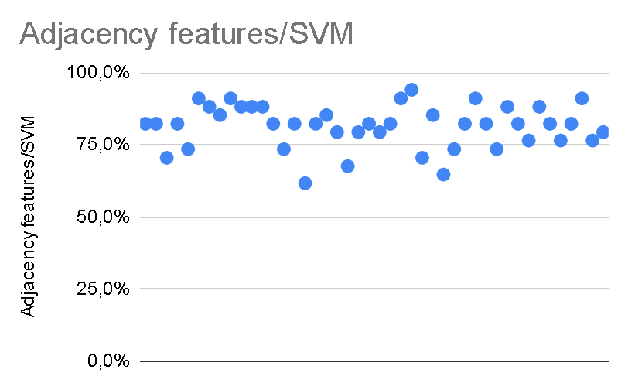
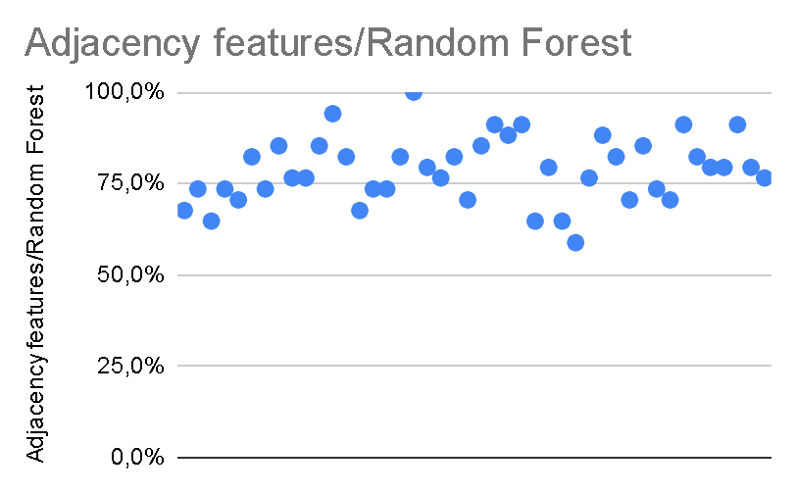
Results – Machine learning baselines
SVM – Linear kernel
Random Forest
Avg. Accuracy: 81.4% ± 7.5%
Avg. Accuracy: 78.6% ± 8.9%
Accuracy
Accuracy
Subjects
Subjects

Slide 13
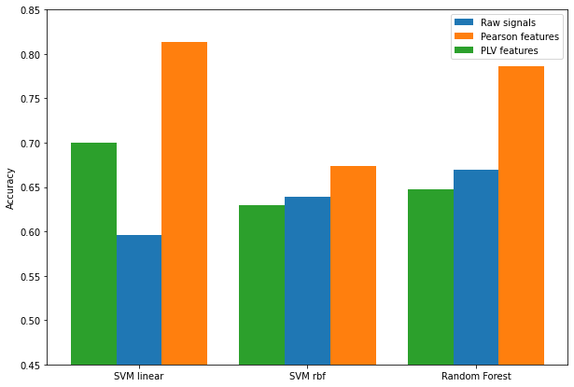
Results – Machine learning baselines features comparison
Notes:
Attenzione che PLV non è mai stato definito finora

Slide 14
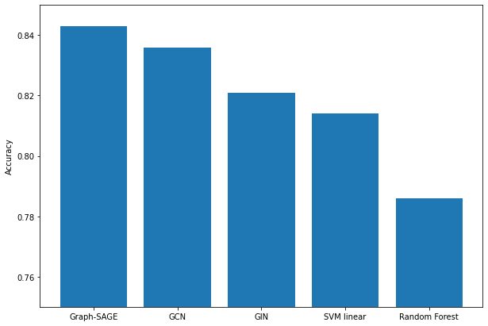
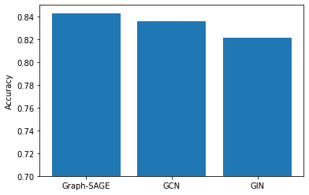
Results – Graph neural networks
Comparison between GNNs
GNNs compared with the baselines
Notes:
Qui farei comparire un quadrato rosso attorno alle tre GNN nella figura di dx (per ora ho messo un segnaposto)
I numeri sugli assi sono piccoli (non si leggono bene, soprattutto nella figura di destra)

Slide 15
2nd study
Development of an automatic mechanism for
graph structure learning:
allowing the model itself to learn the graph topology.

Slide 16
Automatic graph-structure learning mechanism - Motivations
Improve interpretability
Avoid arbitrary decisions about edge determination
Allow quantitative and statistical tests on the connectivity maps learned by the algorithm

Slide 17
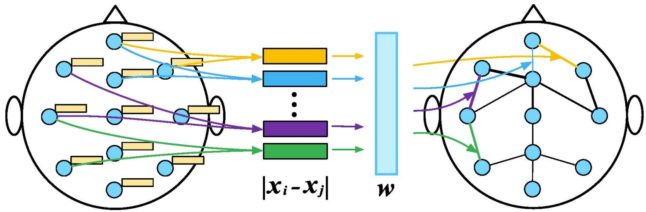
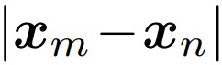
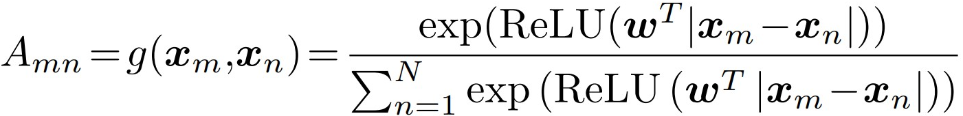
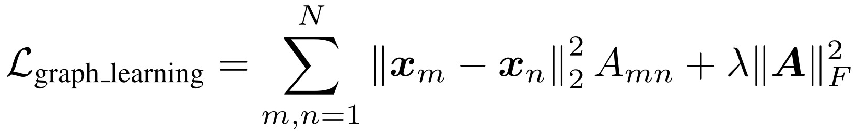
Automatic graph-structure learning mechanism - Explanation
Node connections formula:
Loss function to be minimized:

Slide 18
Automatic graph-structure learning mechanism – Adaptation
Insertion in a new classification pipeline: new input features and new network architecture
New normalization strategy to avoid artefactual asymmetry

Slide 19
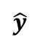
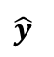
Graph neural networks - Modified classification pipeline
C
Pairwise Pearson correlation
X
GNN classifier
Prediction
$$\hat{y}$$
t
X
Graph structure learning
I
Graph-level
readout
Feature Embedding
Multi-Layer
Perceptron
$$\hat{y}$$
Notes:
Anche qui i caratteri vanno ingranditi

Slide 20
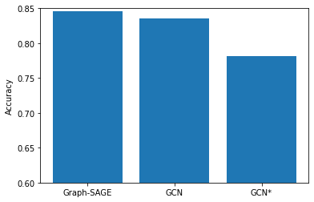
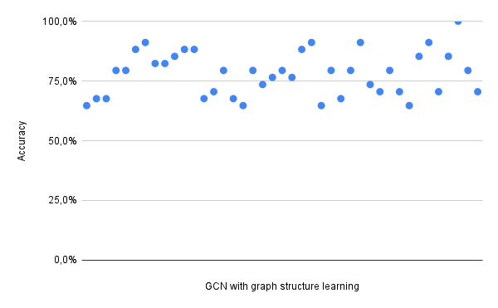
Results – Adaptive graph-structure learning mechanism
Accuracy
Subjects
Graph-structure learning based classifier compared with ‘standard’ ones
Graph-structure learning based classifier accuracies over subjects

Slide 21
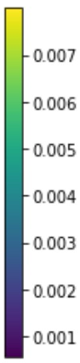
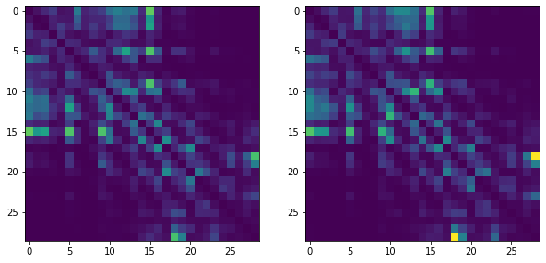
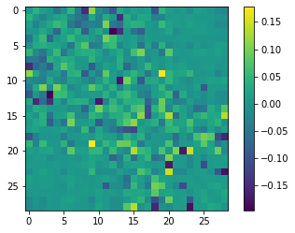
Results – Learned Adjacency Matrices
Non-social
Social
Comparison matrix
Frontal
Electrodes
Electrodes
Posterior
Electrodes
Electrodes
Frontal
Posterior
Electrodes
Normalized difference matrix
Average matrices across all subjects
Notes:
Mettere un’etichetta che indichi che si tratta di matrici medie su tutti i soggetti e della differenza normalizzata tra le due.
Scrivere sugli assi che si tratta di elettrodi.
Indicare graficamente che i primi sono frontali e gli ultimi posteriori (ho messo un segnaposto)
Nel discorso fare i commenti presenti nella tesi sotto queste figure (eterogeneità, somiglianza tra le condizioni, fisiologicità della presenza dei due cluster, ecc)

Slide 22
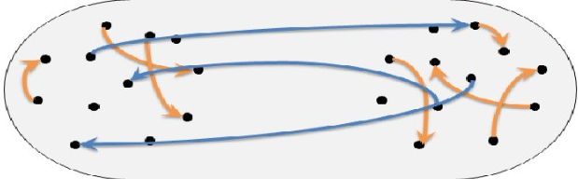
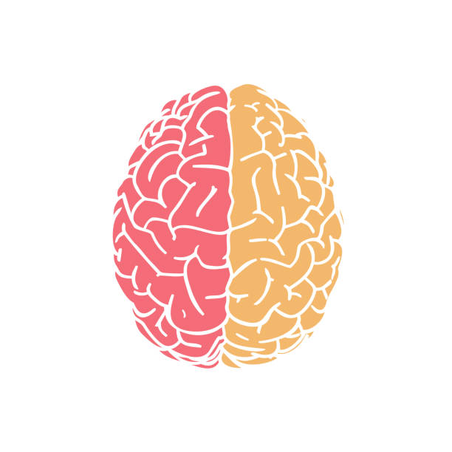
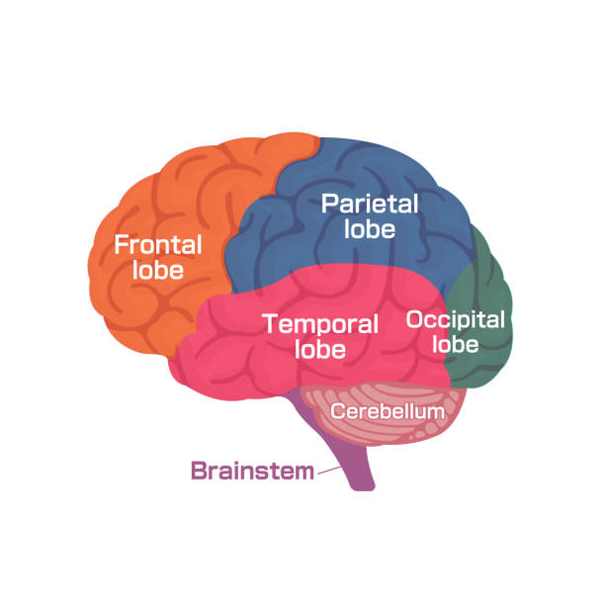
Results - Quantitative analysis of the learned matrices
Integration and segregation test on learned subject-specific matrices
Computation of three graph indices on the matrices of the two conditions and on their difference matrix:
Modularity
Divisibility
Weights of intra- and inter-connections between submatrices (classes)
Intra-classes and inter-classes links
Chosen classes:
Right and left hemispheres
Frontal and parietal-occipital lobes
Notes:
Questa descrizione delle analisi quantitative fatte sulle matrici apprese:
1- va spostata qui
2- va snellita e corredata da qualche immagine che convogli il significato degli indici

Slide 23
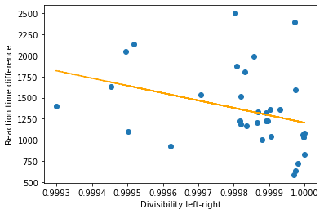
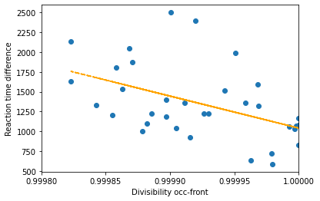
Results – Statistical tests on behavioral data
Two significant correlation results:
absolute value of the difference between reaction times and the divisibility computed on the difference matrices, considering the two hemispheres as classes (r = -0.338; p=0.05)
absolute value of the difference between reaction times and the divisibility computed on the difference matrices, considering the the frontal and parietal-occipital lobes as classes (r =-0.473; p=0.004)
Notes:
Se possibile, aggiungere le rette interpolanti (la cui pendenza è data da r)

Slide 24
Conclusion
I proposed a classification pipeline based on GNNs and meaningful features that shows better classification accuracies than the baseline, effectively classifying some challenging human EEG data that only differ for the social component of the stimulus
I developed an automatic mechanism for graph structure learning to avoid any arbitrariness in the choice of graph edges. This also improves the interpretability of the results, as shown by the physiologically meaningful results in terms of learned matrices and by the significant correlations between graph indices and behavioral data
Notes:
Questa fa il paio con gli obiettivi.
Per ciascuno diciamo se è stato raggiunto e con quali risultati.
Ho scritto I contenuti che secondo me ci andrebbero, vanno sintetizzati e schematizzati un po’ (ma a voce direi esattamente questo, e aggiungerei che l’articolo originale che propone i dati non arrivava a questo livello di interpretazione dei risultati)

Slide 25
Novelty
The choice of expressive and meaningful node features, never used before in the literature, leading to better classification accuracies
The development of an automatic graph-structure learning mechanism to improve the interpretability of the results
The application to a particularly challenging dataset, significantly different from the previous literature targets, and the quantitative (statistical) analysis which returned results physiologically meaningful.
Graph neural networks for classification and task-conditioned brain connectivity estimation of electrophysiological data

Slide 26
Thank you for your kind attention!

